Slide 1
Palvelukeskus Hanskan sosiaalisen kuntoutuksen yhteistyön palveluprosessi
Sovatek-Säätiö
Jyväskylän kaupunki, Aikuissosiaalityö ja kuntouttavat palvelut
Projektipäällikkö Ritva Anttonen, ASSI asunto ensin hanke, STM
Projektipäällikkö Mahsa Masoud, Olohuone-hanke, STEA

Slide 2

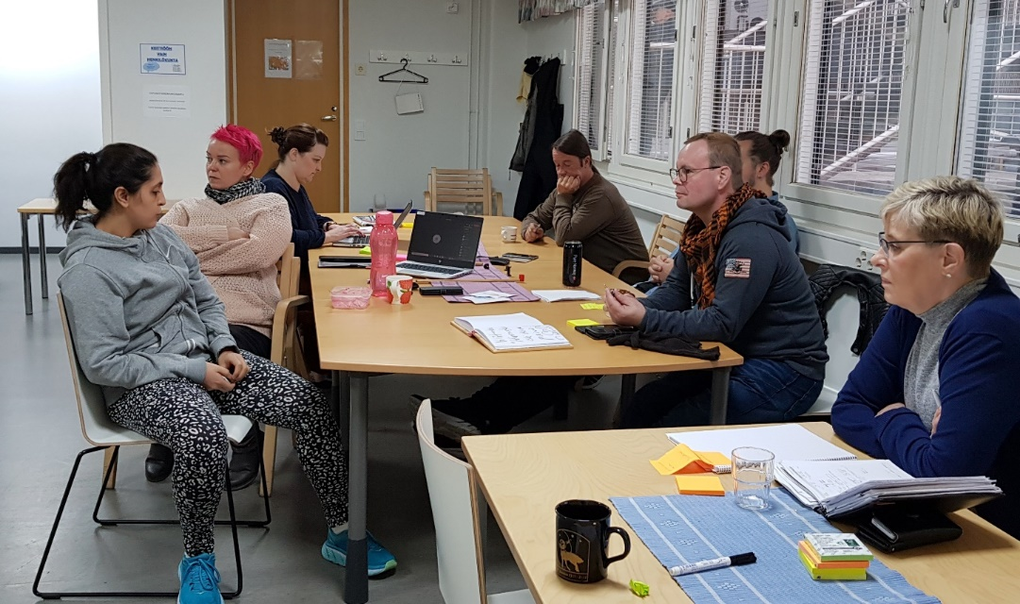
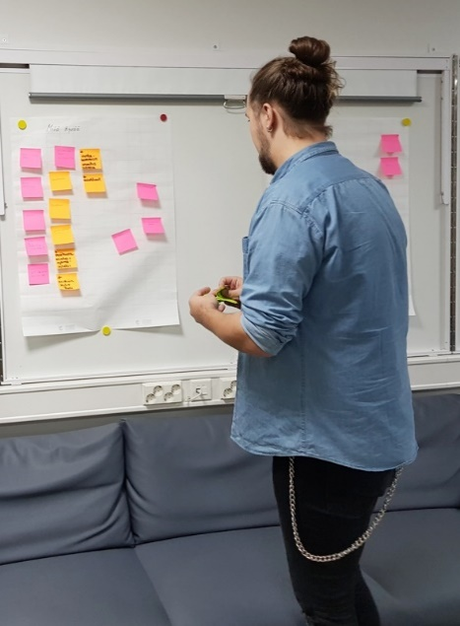
HANSKA

Slide 3
Palvelukeskus Hanskan asiakkaiden sosiaalinen kuntoutus kolmannen ja julkisen sektorin yhteistyönä
Sovatek-Säätiö, Olohuone-Hanke (Stea) ja Jyväskylän kaupunki, Aikuissosiaalityö ja kuntouttavat palvelut
Ruoka * - Lepo - Puhtaus - Vertaiset - Osallisuus - Luottamuksen rakentuminen - Verkostoyhteistyö
Olo-huone –hanke,
ohjaajat
Uuden henkilön vastaanottamin-en ja tutustuttaminen olohuoneeseen ja Hanskaan
Kohderyhmän voinnin havainnointi sekä tukeminen ja kiinnittyminen toimintaan
Osallisuuden kasvattaminen
ja vertais-toiminnan tuottaminen
Tietoisuuden lisääminen kohderyhmän avuntarpeesta ja lähi- ympäristöön vaikuttaminen
Arjen tuki ja palveluihin ohjaaminen sekä avustaminen sähköisten palvelujen käytössä
Toiminnalli- suus ja mielekäs tekeminen
Kohderyhmän, palveluntuottajien ja viranomaisten välisten ennakkoluulojen vähentäminen
Hanska
Hanskan sosiaali-ohjaaja
aikuissosiaalityö
* Lahjoitukset: Gradia
Ravintola-​ ja catering-​alan opiskelijatyönä valmistettu lounas
*Valion tehdas, maitotuotteet
Sosiaaliohjaajan arvio asiakkaan tilanteesta
Kiireellinen toimeentulotuki-päätös
Työnhaun tarkistus Urasta
Yhteys sosiaalityön-tekijään
Avustaminen asunnon haussa ja asumisen turvaaminen
Dokumentointi - Verkostoyhteistyö
Sosiaali-työn-tekijä,
aikuis-sosiaali-työ.
SHL: 42§ omatyöntekijä
Asiak-kuus alkaa ajan-varauk-sella
Palve-lu-tarpeen arvio
Päätös sosiaali-työn palvelun myöntä-misestä
Työnhaku-tilanteen tarkistus
Asiakas-suunni-telma
Palvelujen myöntä-minen, koordi-nointi ja varmista-minen
Ohjaus muihin sosiaalista kuntoutu-mista edistäviin palveluihin
Ohjaus toimin-nallisiin ryhmiin
Asiakas-suunni-telman päivittäminen
Hannikaisenkadun Sosiaaliasema
Dokumentointi - Moniammatillinen, suunnitelmallinen verkostoyhteistyö

Slide 4
HANSKAN TOIMIJAT: Olohuone -hanke ( sovatek-SÄÄTIÖ, Stea) projektipäällikkö + 2 ohjaajaa
1. UUDEN HENKILÖN VASTAANOTTAMINEN: henkilö saapuu Hanskaan aukioloaikana JA kiinnittyy Hanskaan omalla aikataulullaan. Hanskassa on tarjolla ruokaa, kahvia, lämpöä, lepoa, olemista, kuuntelua, puhumista, hyväksyntää, tuvallisuutta, luottamusta ja vertaisia sekä henkilöstön tukea ja palveluohjausta. HANSKASSA saa olla omilla ehdoilla talon pelisääntöjen rajoissa.
2. hyvinvointi: kohderyhmän voinnin havainnointi sekä tukeminen ja kiinnittyminen toimintaan. Terveystilanteen tarkasteleminen ja hoitoon ohjaus tarvittaessa.
3. Osallisuus: Yhteisökokoukset, joissa suunnitellaan ja päätetään toiminnasta ja talon pelisäännöistä ja muista yhteisistä asioista. KOHDERYHMÄN HENKILÖT voivat osallistua Hanskan arkityöhön. ´HANSKASSA jokaisella on mahdollisuus vertaistukeen. Hanke pyrkii vähentämään kohderyhmän henkilöiden yksinäisyyttä ja ulkopuolisuuden tunnetta ja lisäämään heidän osallisuuden kokemustaan.
4. tietoisuuden lisääminen: Olohuonetoiminnan avulla pystytään vaikuttamaan päihteitä aktiivisesti käyttävän kohderyhmän tavoittamiseen, palvelutarpeiden selvittämiseen, palveluohjaukseen sekä viranomaisten tietoisuuteen kohderyhmän olemassaolosta ja avun tarpeesta.
5. Arjen tuki ja palveluihin ohjaaminen sekä avustaminen sähköisten palvelujen käytössä: hankkeen työntekijät saattavat kohtaamispaikan kävijöitä julkisiin palveluihin ja tarvittaessa tukevat vastaanotolla. Näitä kävijöiden tarvitsemia palveluita ovat: päihde- ja mielenterveyspalvelut, sotekeskus, päivystys, lääkärin vastaanotto, pankkiasioiden hoito, KELA, asumispalvelut.
6. Toiminnallisuus, mielekäs tekeminen: Hanskan toimintoihin osallistuminen, arjen taitojen opettelu, ryhmätoiminta, retket, liikunta, järjestöjen ja srk:n toiminta, kuntouttava työtoiminta, Shl:n mukainen työtoiminta.
7. ennakkoluulojen vähentäminen: TIETOISUUDEN LISÄÄMINEN KOHDERYHMÄN AVUNTARPEESTA JA LÄHIYMPÄRISTÖÖN VAIKUTTAMINEN. Esimerkiksi Puhtaus sekä asiallinen vuoden aikaan sopiva vaatetus vaikuttaa kävijöiden hyvinvointiin ja mielialaan sekä vähentää ympäristön ennakkoluuloja heitä kohtaan. Tavoitteena on myös Yleiseen asenneilmastoon vaikuttaminen.

Slide 5
HANSKAN TOIMIJAT: sosiaaliohjaaja
1. Sosiaaliohjaajan arvio: Tarvittaessa sosiaaliohjaaja tekee alustavan palvelutarpeen arvion uudelle sosiaalityön asiakkaalle.
2. Kiireellinen toimeentulotukipäätös: Sosiaaliohjaaja tekee kiireellisen toimeentulotukipäätöksen jotta asiakas selviää elämisestään kunnes sosiaalityöntekijä tekee palvelutarpeen arvion ja tarvittavat päätökset.
3. Yhteys sosiaalityöntekijään. OHJAAJAT TAI SOSIAALIOHJAAJA ottavat yhteyttä sosiaalityöntekijään.
4. Asunnon hakeminen: Ohjaajat auttavat esim. asunto- ja etuushakemusten täyttämisessä sekä pankkikorttien ja henkilöpapereiden hankkimisessa ja tekevät verkostoyhteistyötä esim. vuokranantajien, sosiaalityön, Kelan, seurakunnan, järjestöjen, pankkien ja edunvalvonnan kanssa.
5. Asumisen turvaaminen: SOSIAALIOHJAAJA auttaA hakemaan asumisen tuet ja vuokravakuuden Kelalta/sosiaalityöstä. Hanskan sosiaaliohjaaja voi tarkistaa Kelmusta ja Efficasta etuuksien ja sosiaalityössä sovittujen toimenpiteiden tilanteen ja ohjata asiakasta tarvittavien liitteiden toimittamisessa jne. Ohjaajat auttavat vuokran maksun suoraveloituksen tekemisessä pankkiin, ovat yhteydessä Kelaan omavastuuosuuden maksamiseksi vuokranantajalle tai auttavat edunvalvojan hankkimisessa jos asiakas ei kykene hoitamaan vuokra-asioita itse.
6. Dokumentointi: Sosiaaliohjaaja kirjaa tarvittaessa sosiaali-Efficaan asiakastiedot ja alustavan palvelutarpeen arvion.

Slide 6
AIKUISSOSIAALITYÖN Sosiaalityöntekijä on SHL: 42 § mukainen omatyöntekijä erityistä tukea tarvitseville asiakkaille. Omatyöntekijä vastaa palveluprosessin koordinoinnista.
1. Palveluun saapuminen ajanvaruksella: vireillepano, ensiarvio, tilapäinen ohjaus ja neuvonta.
2. Palvelutarpeen arvio: Sosiaalityö ja on palvelutarpeen laatimisen aikainen työskentely on jo sosiaalista kuntoutusta itsessään.
3. Päätös sosiaalityön palvelun myöntämisestä uudelle asiakkaalle. Sosiaalityöntekijä vahvistaa Hanskassa tehdyn palvelutarpeen arvion tai täydentää sitä.
4. Moniammatillinen yhteistyö asiakkaan tarpeiden mukaan koko prosessin ajan. Palvelutarpeen arvio ja asiakassuunnitelma yhdessä asiakkaan verkoston kanssa, mm. Hanskan sosiaaliohjaajan kanssa. Asiakasta tavataan esim. toimistolla tai Hanskassa noin kuukauden välein.
5. Työnhakutilanteen tarkistaminen ja ohjaus työttömän terveystarkastukseen. Josta mahdollinen polku kaikkiin työnhakijoille suunnattuihin palveluihin. TE-toimisto, kuntakokeilu.
6. Palvelujen myöntäminen, koordinointi ja varmistaminen. Sosiaalisena kuntoutuksena voidaan myöntää esimerkiksi sosiaalihuoltolain 27 § mukaista työtoimintaa, kuntouttavaa työtoimintaa (shl 13 a §) tai (shl 21 §) mukaista asumispalvelua kaupungin omana palveluna tuotettavaa asumisohjausta (sosiaalinen isännöinti) tai Lahjaharjun ja Kynnystien palvelukotien ympärivuorokautista asumispalvelua, tai ostettua tuettu asumispalveluja tai liikkuvaa tukea päihde ja mielenterveysasumisessa tai vahvinta 22 § mukaista tehostettua palveluasumista.
7, Ohjaus
- muihin sosiaalista kuntoutumista edistäviin palveluihin kuten asumisneuvonta, talousneuvola, talous- ja velkaneuvonta, sosiaalinen luototus, Nopsajalka (ASSI-hanke)
- terveydenhuollon palveluihin kuten työkyvyn selvittelyyn tai päihdehoitajalle.
- kolmannen sektorin palveluun, esim. Otto -osaamisella järjestöihin hanke (Ne jotka jonottavat shl-työtoimintaan), Palvelukeskus Hanska, A-kilta, Suvimäen klubitalo.
8. Ohjaaminen toiminnallisiin ryhmiin: Sosku-hankkeessa kehitettyihin toimintoihin: Y-ryhmä (yksinäisyysryhmä), asiakasraati ja sosiaalipalvelujen yhteiskehittämisen ryhmä, J-Napin luontoryhmä ja muut Nuorten talon toiminnalliset ryhmät.
9. Asiakassuunnitelman päivittäminen noin 3-5 kk välein. Sosiaalinen kuntoutus sisältyy palvelusuunnitelmaan.

